Slide 1
Профессия
эколог

Slide 2
Экос
логос
дом
наука

Slide 3
Экология- наука о доме.
От слова „экология“ произошло слово „эколог“. Экологи — это люди, которые занимаются экологией, защищают природу.

Slide 4
Мир вокруг нас разноцветный, яркий. Но любимый цвет экологов – зелёный. Он стал символом защиты Земли.

Slide 5
Экологи придумали прекрасный праздник – День Земли.
Люди всех стран отмечают его каждый год 22 апреля. В этот день все люди вспоминают, что они живут в одном, общем доме.

Slide 6
Экологи - это те специалисты, которые пытаются объяснить, почему высыхают реки, гибнет рыба или летом выпадает снег; изучают состояние воды, земли, воздуха, влияние промышленных отходов на растения, животных и человека. Выясняют причины природных катаклизмов и разрабатывают пути наименьшего воздействия людей на природу.

Slide 7
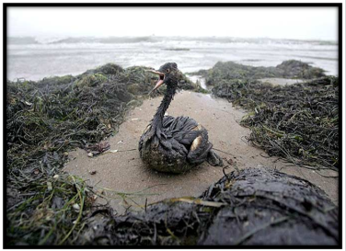
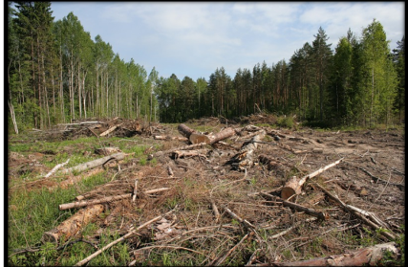
Перед человечеством во весь рост поднимается проблема выживания человека.

Slide 8
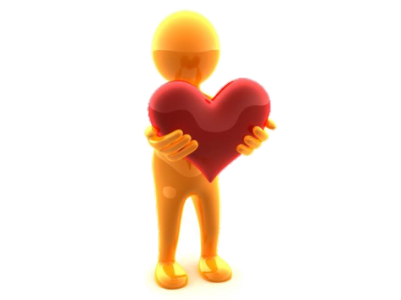
Профессия эколога
станет одной из важнейших
и самых востребованных
профессий.

Slide 9
Спасибо
за внимание!

Slide 10
Интернет-ресурсы
http://www.foto-konkurs.ru/data/media/4/P8040031.jpg
фон
http://www.olgabor.com/news/darling_fawn/2012-12-05-69
олененок (автор - Ольга Бор: olbor, olbor62)
автора шаблона: Ранько Елена Алексеевна учитель начальных классов
МАОУ лицей №21 г. Иваново
youtube.com› видео « Мальчик и земля

